Slide 1


Base de datos para la tienda Quuin Store
Info133- BASE DE DATOS
Integrantes:
lORENZO VERA
CRISTIAN ORTIZ
Gabriel maldonado
ANDRÉS SEGUEL

Slide 2
Tienda Online Quuin Store
Tienda exclusivamente para mujeres, que opera de forma online. Su modelo de negocio se basa en la venta de prendas a través de diversos canales digitales, como Facebook, Instagram y WhatsApp.
La tienda ofrece una amplia variedad de productos de moda, que incluyen: beatles, faldas, abrigos, tops, vestidos, chaquetas, pantalones, shorts, cinturones, carteras, chalecos, enteritos, panties, entre otros. Cada prenda puede estar asociada a descuentos o promociones específicas, lo que fomenta campañas estratégicas por temporada o stock.
Las transacciones se realizan mediante múltiples métodos de pago, tales como transferencias electrónicas, efectivo, tarjeta de débito y crédito.
En el ámbito logístico, Quuin_Store trabaja con una red de proveedores que abastecen de stock a la tienda mediante pedidos de compra.

Slide 3

Problema a resolver
Se necesita una herramienta de análisis estadístico de la tienda para mejorar la toma de decisiones.
Objetivos de la base de datos de análisis:
Perfilar clientes de la tienda
Análisis de las ventas en un rango de tiempo
Análisis de los proveedores

Slide 4

Análisis a realizar
Tallas de calzado más usadas
Regiones en las que más ventas se realizan
Género (Mujer/Niña) de ropa más vendido
Proveedor que tarda en promedio menos tiempo en entregar un pedido
Que categorías de ropa se tienden a comprar juntas en un mismo pedido

Slide 5

Análisis a realizar
Productos más vendidos en un mes
Promociones más usadas
Canal por el que se realizan más ventas
Colores más vendidos en Otoño
Marcas más vendidas en un mes
Talla de ropa más usada por cada género (Mujer/Niña)

Slide 6


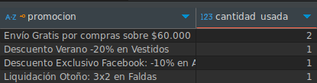
Ejemplos:
Canal de ventas más usado
Genero(Mujer o Niña) más comprado
Promociones más usadas en orden descendente

Slide 7
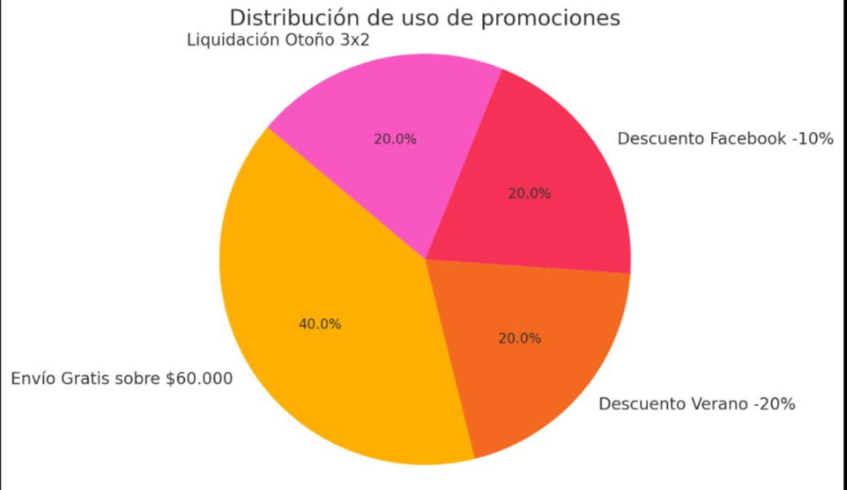

Slide 8
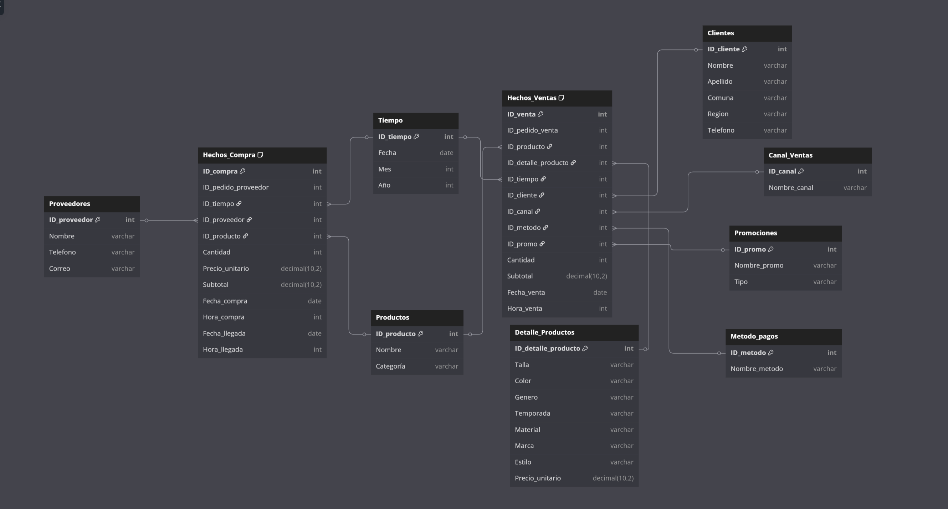
Diagrama OLAP

Slide 9
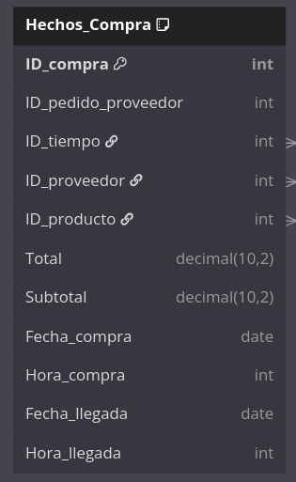
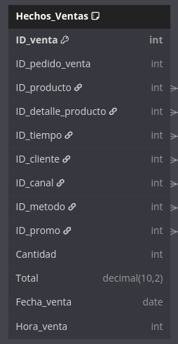

Slide 10
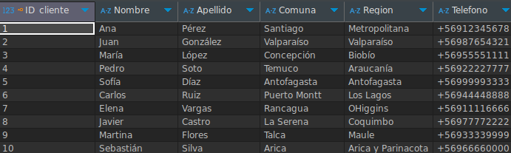
Clientes

